Slide 1
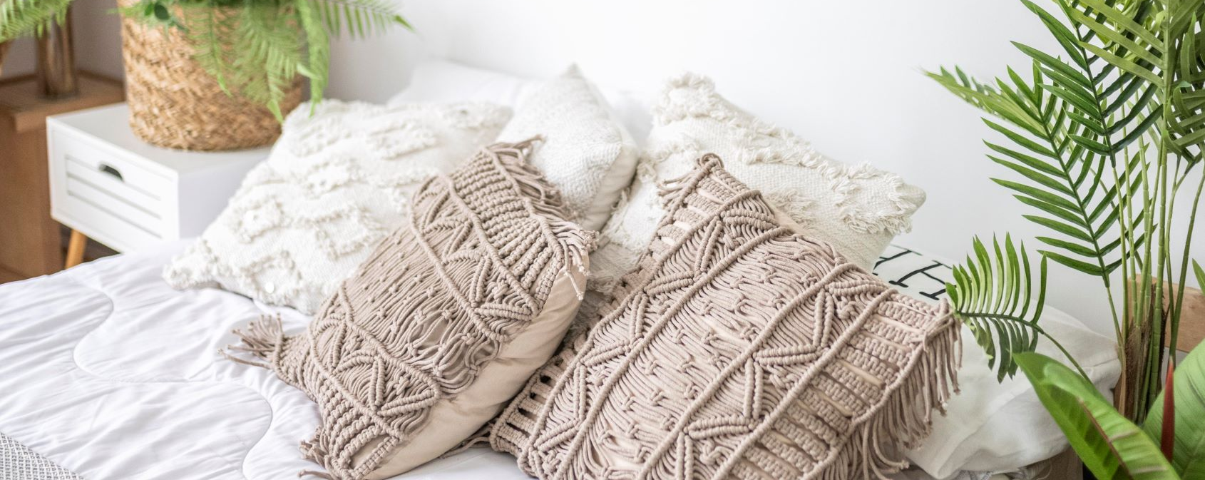
창업 프로젝트 인테리어소품
문지희

Slide 2
목차
01.
기획의도
02.
구성 및 계획
03.
완성
04.
목업

Slide 3

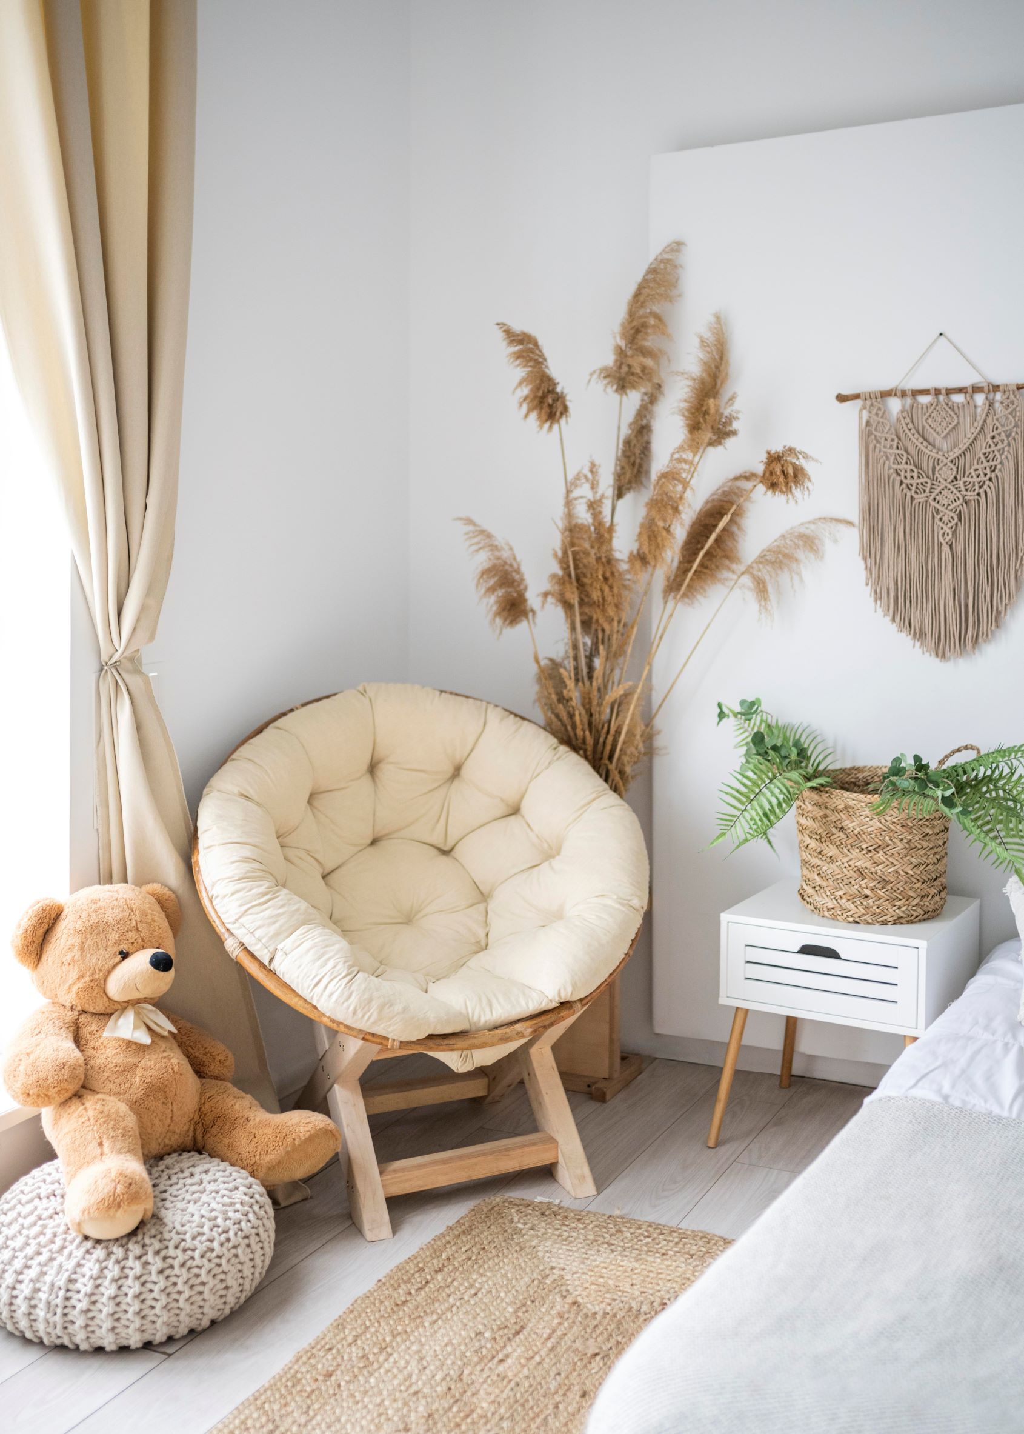
1. 기획의도
쉽게 할 수 있는 취미생활
집에서 기분전환

Slide 4
2. 구성 및 계획_logo
My = 마
Mood : 기분 / 분위기
글씨체 : Brush Script Std
Mamood

Slide 5
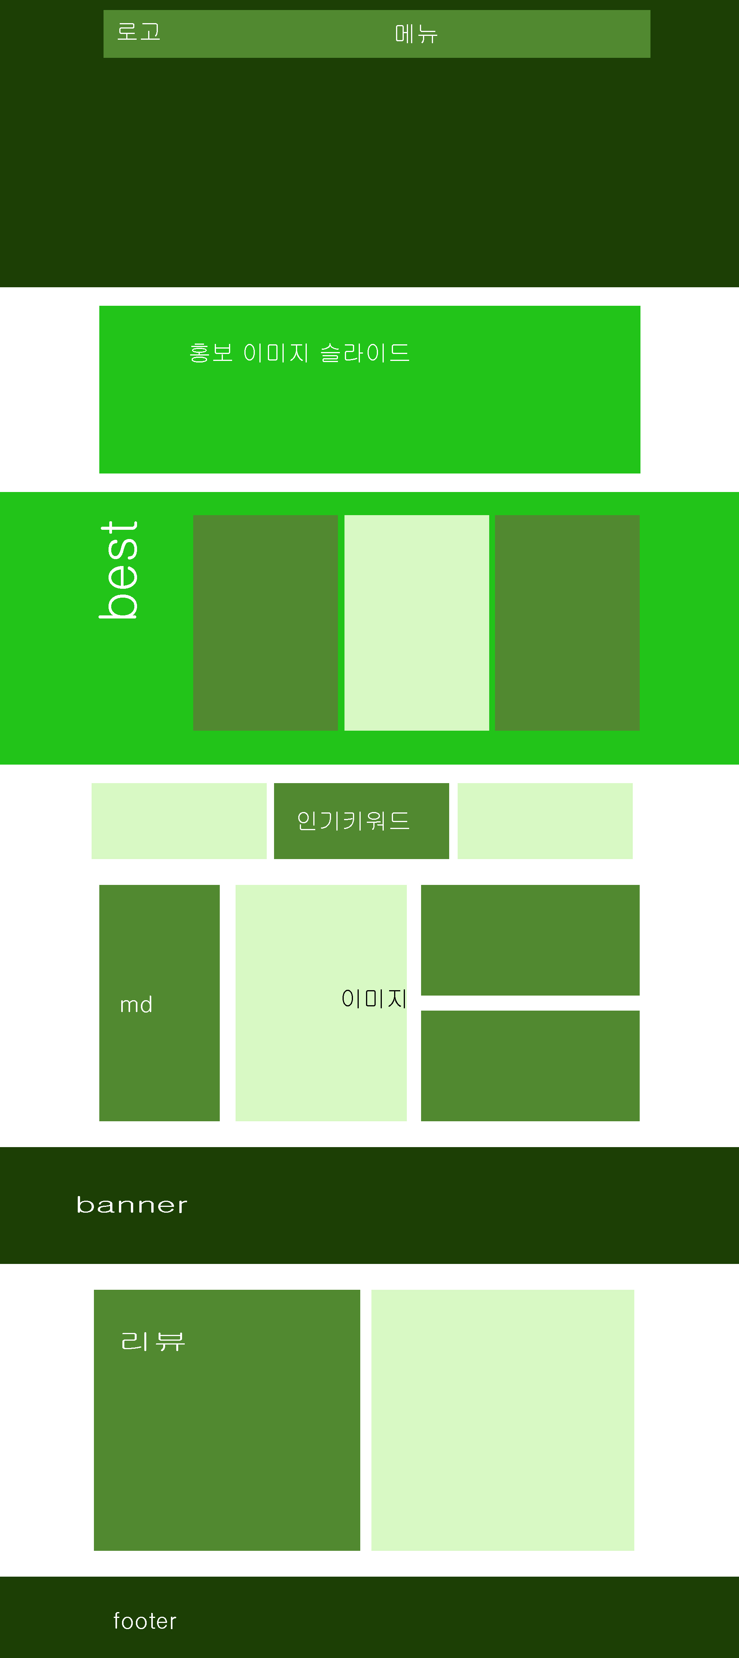
2. 구성 및 계획_색상 및 와이어프레임
#faf1e8
#444
#fff

Slide 6
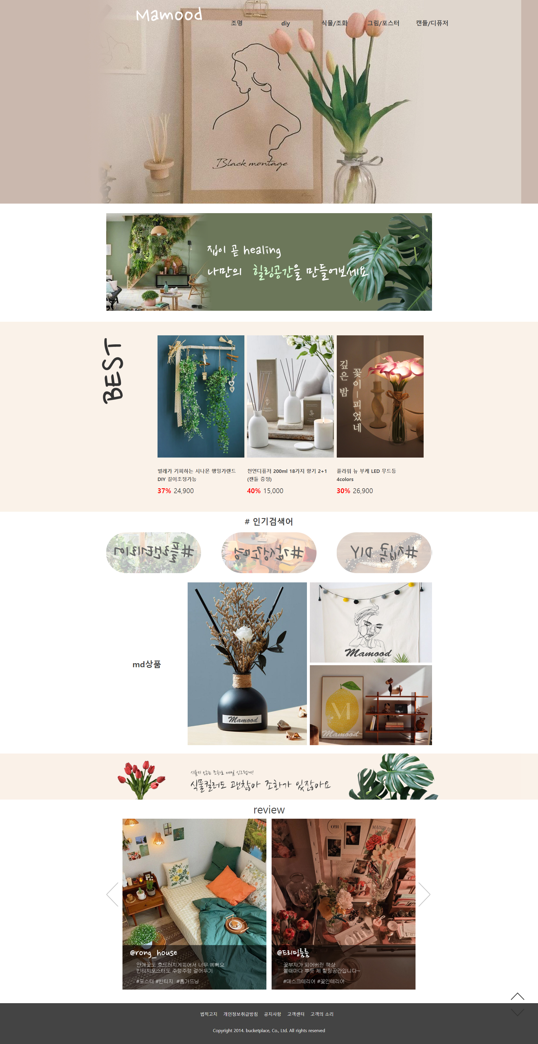

3. 완성

Slide 7
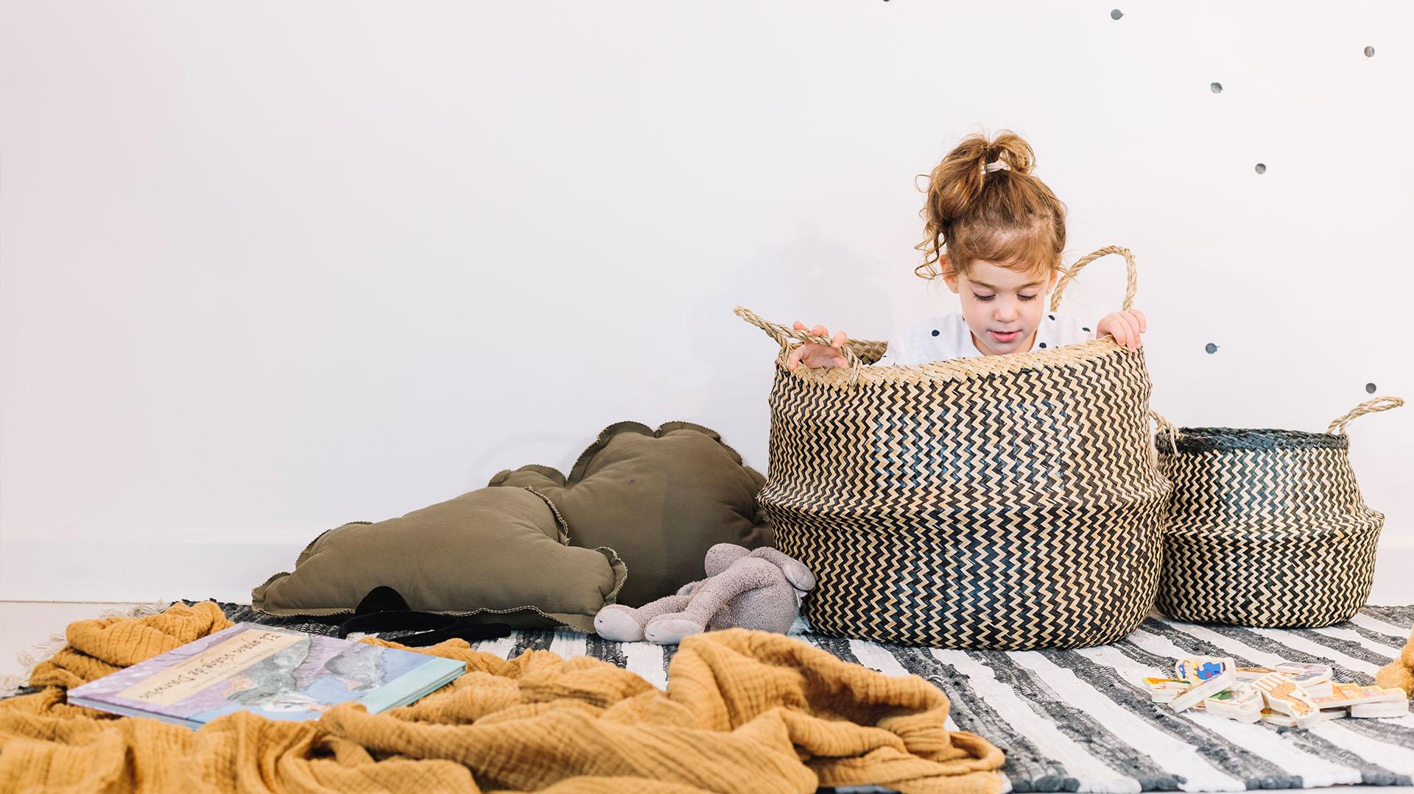
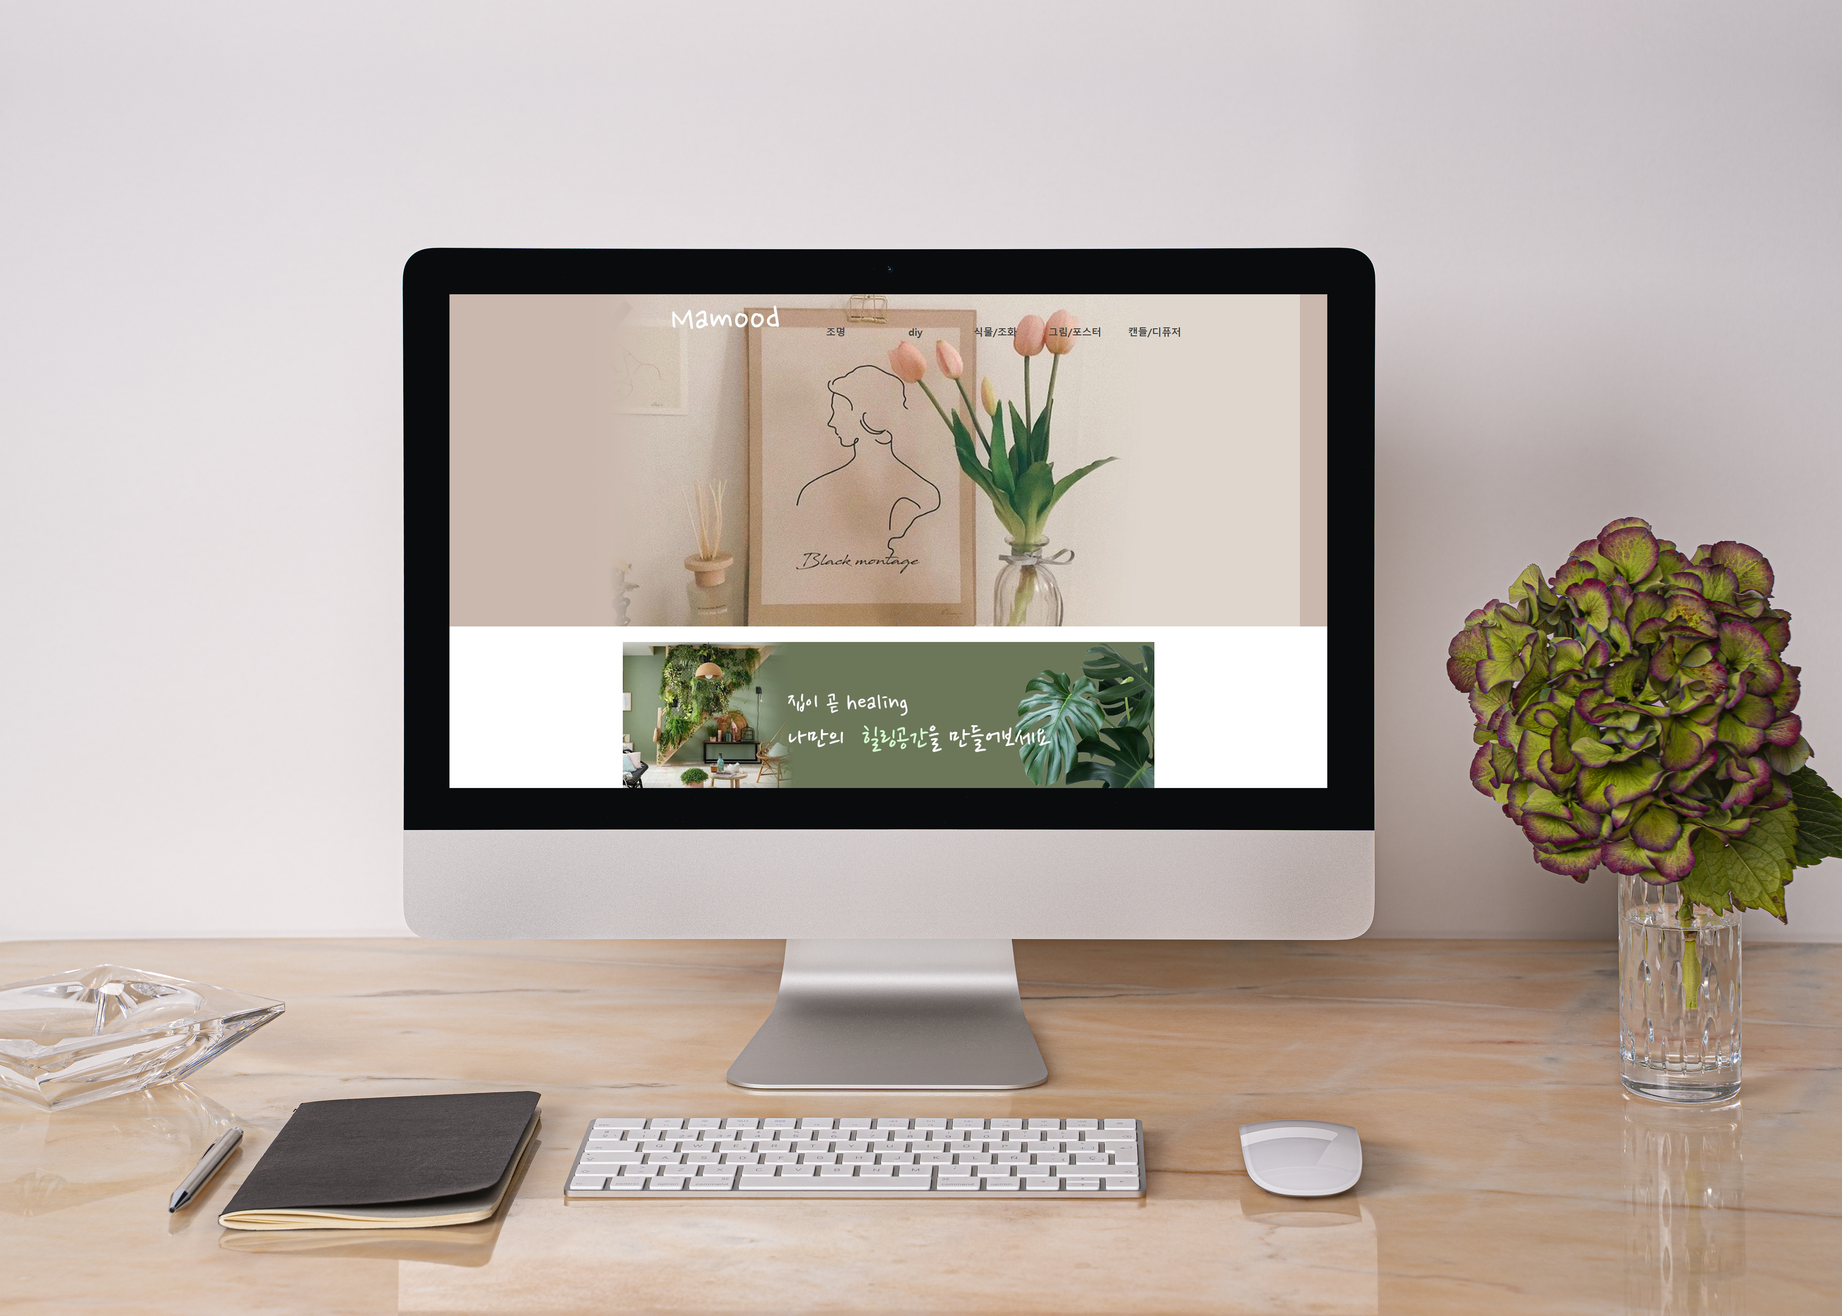
목업

